Slide 1





シスコのハイパーコンバージド インフラ HyperFlex ご紹介
シスコシステムズ合同会社
データセンター/バーチャライゼーション事業
吉尾 謙志
Dec. 06. 2017

Slide 2




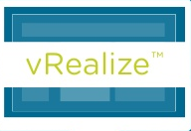


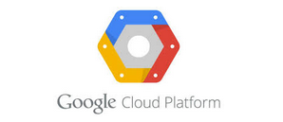


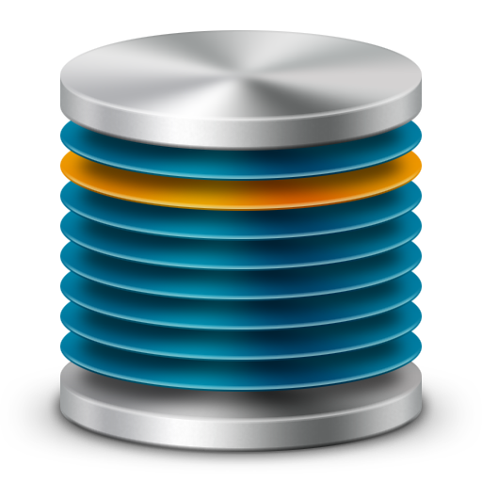




シスコのデータセンタープロダクト戦略
ビジネスにおける要求
Cloud Management
(Cloud Center)
Infra Automation
(UCSD,UCS Central, PM, IMC Sup, VACS)
Infra Optimization
(CWOM)
Big Data Automation
(UCSD for Big Data)
Service Management
(PSC and PO)
Policy
Open Integration
Cisco One Data Center Suite
Orchestrate, Optmize & Manage Infrastructure
Cloud
Policy
アプリケーション
Policy
ACI
Software-Defined Networking
Policy
HyperFlex/UCS/3rd party
(HCI/SDS/Converged)
UCS
Software-Defined Compute
ネットワーク
ストレージ
コンピューティング
プラットフォーム基盤
リモート サイト
オンプレミス
パブリック クラウド
Security Everywhere
Analytics Everywhere
Policy Everywhere

Slide 3
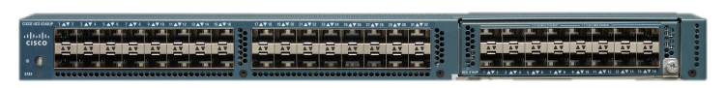
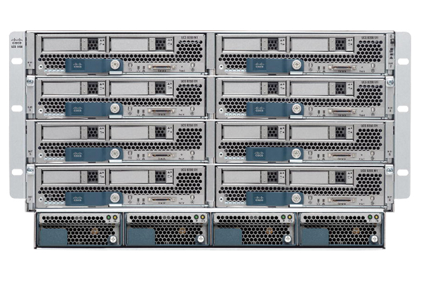
Cisco UCS: マネジメントをシンプルに
ネットワーク
統合管理ツール
サーバ
複雑化するインフラ環境を
集約しシンプルに
最新のインテル Xeon
スケーラブル プロセッサ搭載の
UCS M5 シリーズをリリース

Slide 4
Cisco UCS市場最新情報
No.1
No.1
No.3
インテグレーション インフラ
(Cisco UCS® and Cisco Nexus®)
アメリカ x86 ブレード販売金額
の市場シェア
全世界 x86 サーバ販売金額
130+
1
15x
業界標準ベンチマークで
No1をとった積算数
Exabyte
ストレージ販売 全容量
Big dataインフラ
3年間の販売成長率
60,000+
>85%
1900+
導入会社数
フォーチュン500 社内での
Cisco UCS導入率
Cisco HyperFlex™ 導入会社数
Source: IDC, 2016 Q3, Nov. 2016, Vendor Revenue Share
Source: As of Cisco Q2FY16 earnings results; data center revenue is defined as Cisco UCS and Cisco Nexus 1000V

Slide 5
Cisco HyperFlex System
新世代ハイパーコンバージド インフラでマネジメントをよりシンプルに
ネットワーク
統合管理ツール
サーバ
ストレージ
ハイパー
バイザー
インフラをよりシンプルに
最新のインテル Xeon
スケーラブル プロセッサ搭載の
HyperFlex M5 ノードをリリース

Slide 6
Cisco HyperFlex System とは
これまでの
ハイパーコンバージド
インフラ
Cisco
HyperFlex
従来の
インフラ
ネット
ワーク
ネットワーク
ネット
ワーク
ノード集線用の
ネットワークを
標準で装備
UCSサーバで培った
実績豊富な機能を活用
(プロファイルやvNICなど）
保守のワンストップ化
を実現
＋
＋
オールインワン
パッケージ
一体化
サーバ
ノード
ノード
サーバ
+
HCIソフトウェア
サーバ
+
HCIソフトウェア
＋
ストレージ

Slide 7


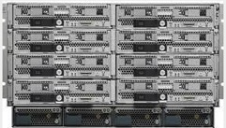






Cisco HyperFlex System システム構成
管理マネージャ＋
統合ネットワーク
Fabric Interconnect
UCS コンピュート
専用ノード
B200 / C220 / C240
下記構成の組み合わせにて、稼働させる事が可能です
4機種
<10Gbpsモデル>
FI 6248 / 6296
<40 Gbpsモデル>
FI 6332 / 6332-16UP
オール
フラッシュ
モデル
+
+
HX220c
HX240c
3台から16台でクラスターを構成
+
+
ハイブリッド
モデル
HX220c
HX240c
3台から8台でクラスターを構成
※オプション※
必要に応じてCPU, メモリのみ追加

Slide 8


Cisco HyperFlex System の特徴
VM
VM
VM
VM
VM
VM
VM
VM
VM
VM
VM
VM
VM
VM
VM
HYPERVISOR
CONTROLLER
VM
HYPERVISOR
CONTROLLER
VM
HYPERVISOR
CONTROLLER
VM
HYPERVISOR
CONTROLLER
VM
HYPERVISOR
CONTROLLER
VM
HYPERCONVERGED DATA PLATFORM
HYPERCONVERGED DATA PLATFORM
HYPERCONVERGED DATA PLATFORM
HYPERCONVERGED DATA PLATFORM
ノード 3 台構成
からスタート
構築は短時間
で完了
ノードの追加
（1台、複数台）
が容易
コンピュート、
ストレージ、
パフォーマンス、
容量をリニアに
追加可能
ノード間でデータの分散とリバランスが自動的に実行
サーバの
撤去も容易

Slide 9
Cisco HyperFlex System の特徴
ダイナミック データ ディストリビューション
従来のシステムは、CVMローカル サーバでデータ書き込み後、他サーバ へ
レプリケーションを行うため、パフォーマンスのホット スポットが発生
HyperFlexはすべてのサーバ ノードに分割したデータを同時にストライピングして書き込むため、パフォーマンスのホット スポットが発生せず、一貫した高速なパフォーマンスを実現
Vmotion, DRS後のデータ移行も不要 = ネットワーク負担も減
VM
VM
VM
VM
VM
VM
VM
VM
VM
VM
VM
VM
ハイパーバイザ
コントローラ
ハイパーバイザ
コントローラ
ハイパーバイザ
コントローラ
ハイパーバイザ
コントローラ
コントローラ
HX データ プラットフォーム

Slide 10
Cisco HyperFlex System の特徴
レプリケーション ファクターでのデータ冗長確保
VM
VM
VM
VM
VM
VM
VM
VM
VM
VM
VM
VM
ハイパーバイザ
コントローラ
VM
ハイパーバイザ
コントローラ
VM
ハイパーバイザ
コントローラ
VM
ハイパーバイザ
コントローラ
VM
データストア
データストア
File.vmdk
A
B
C
D
E
A₁
B₂
C₂
D₃
E₁
B₁
A₂
C₃
E₃
D₁
C₁
A₃
D₂
E₂
B₃
D₁
E₁
B₃
複数のサーバに 1 ファイルを複数ブロックに分けてストライピング
1 つまたは 2 つの追加コピーを他のサーバに複製
サーバまたはディスク全体の障害に対応
元と同じ数のコピーに復元
VM およびデータを交換後に再調整
メンテナンス時などにも柔軟に対応

Slide 11
Cisco HyperFlex System の特徴
サーバのみ・外部ストレージなど柔軟なリソース追加が可能
共通の管理ツール・管理ポリシー
HyperFlex
CPU, メモリのみの追加
外部ストレージ
VM
VM
VM
VM
VM
VM
VM
VM
Compute-Only
ラックサーバ
HX Data
Platform
HX Cluster
ノード
ストレージ装置
SAN/NAS
VM
VM
VM
VM
Compute-Only
ブレードサーバ
共通のネットワーク

Slide 12
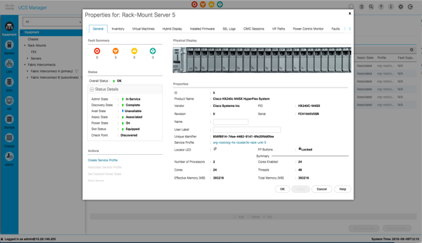
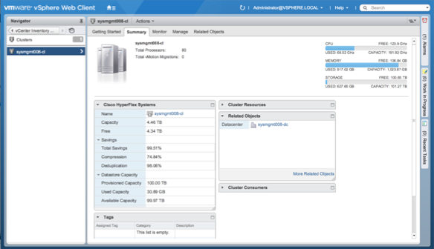
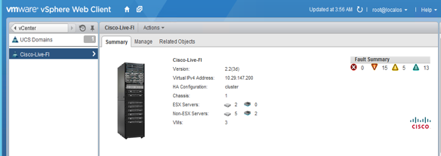
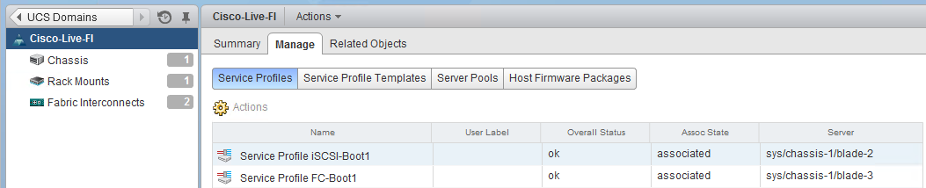
統合管理およびデータ サービス
UCS Manager はWorld Wideで 50,000 社が利用する実績のあるソフトウェア
事前設定済みのサービス プロファイルにサーバとネットワーク両方の導入設定を提供
vCenter 内から仮想マシンを即時にプロビジョニング、複製、スナップショット可能
別のコンソールや新たなトレーニングが不要
UCS ManagerはvCenter Plug inで連携可能
サービスプロファイルやvNIC機能を活用可能

Slide 13



Cisco HyperFlex と他の HCI Solution の違い
$
完成度の高い
ソリューション
拡張性
データの
可用性
運用管理の
簡素化
考え抜かれた
アーキテクチャ
TCO
削減
サーバ
ストレージ
ネットワーク
HCIソフトウェア
すべて最適化されたオールインワンのパッケージ
サーバとストレージの独立した拡張にも対応
サーバリソースのみ追加可能
外部ストレージ接続可能
データの分散配置
VM移動時にもパフォーマンスを落とさない
ネットワーク ボトルネックなし
操作に慣れた
vCenter ベースの
運用
ポインタ ベースのスナップショット
H/W と S/W は自社製のため最新のテクノロジーにいち早く対応
最新のテクノロジーを採用
価格優位性
運用コスト
Cisco
✔
✔
✔
サーバ
ストレージ
HCIソフトウェア
ネットワークは別設定、最適なQoS設定などは？
ノード毎のリニアな拡張
ストレージノードのみの拡張は可能
（外部ストレージは不可）
データはローカリティに基づく
（ネットワークボトルネック・パフォーマンスへの不安）
VM 移動は？
ストレージの切り出しは別ツール
スナップショットは別ツール
ホワイトボックス H/W
オープンソース S/W
拡張によるコスト
サポートは？
他の HCI
✖
✖
✖

Slide 14
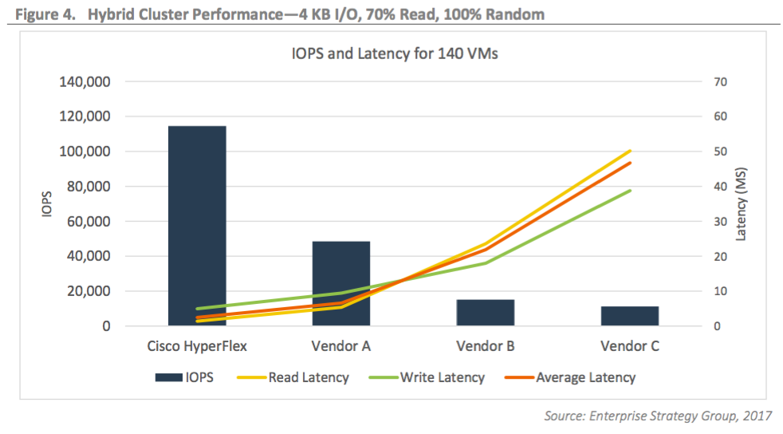
HyperFlex パフォーマンス比較
第三者機関における検証データ (http://www.esg-global.com/cisco-hyperflex)
4ノード クラスタ
(ハイブリッド構成）
140VM搭載時のIOPSと遅延比較

Slide 15
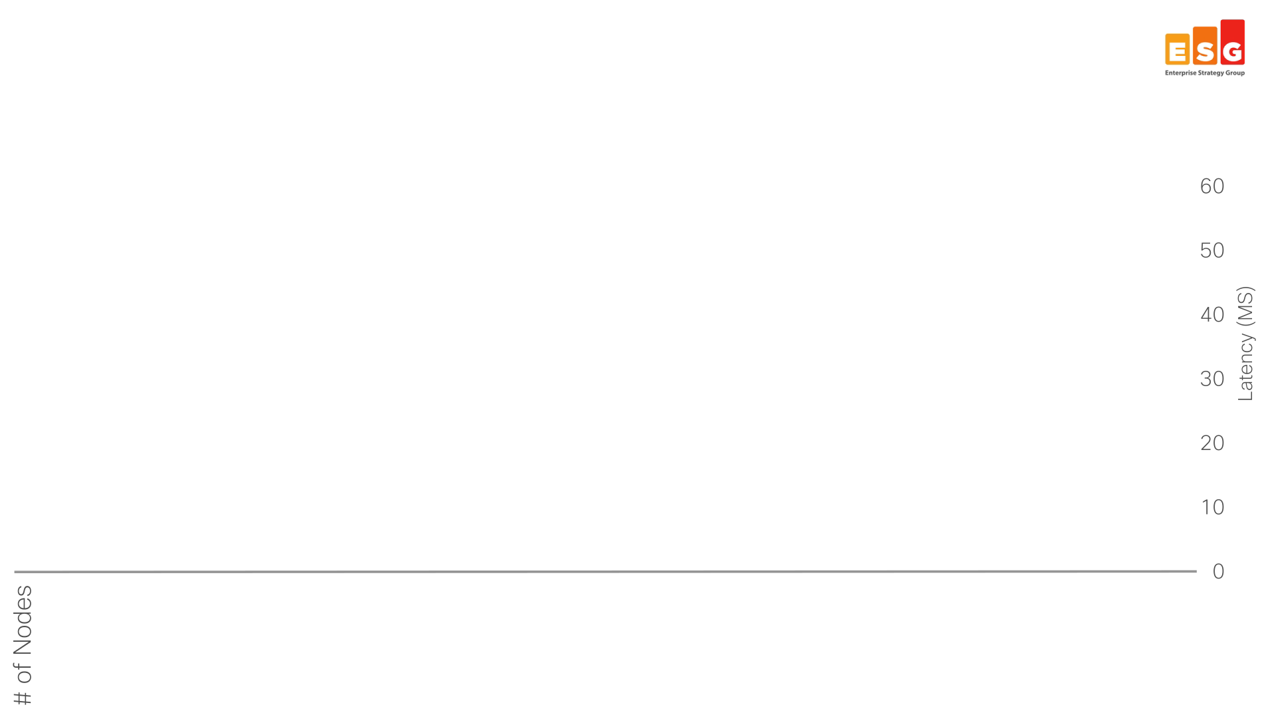

Slide 16
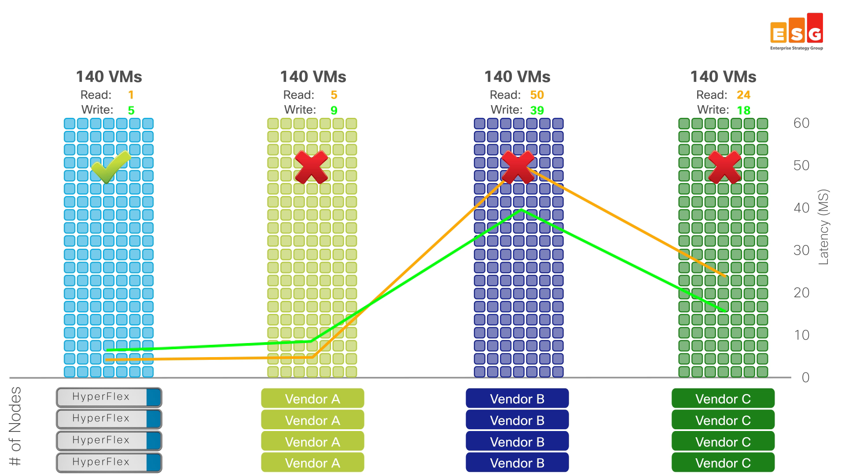

Slide 17
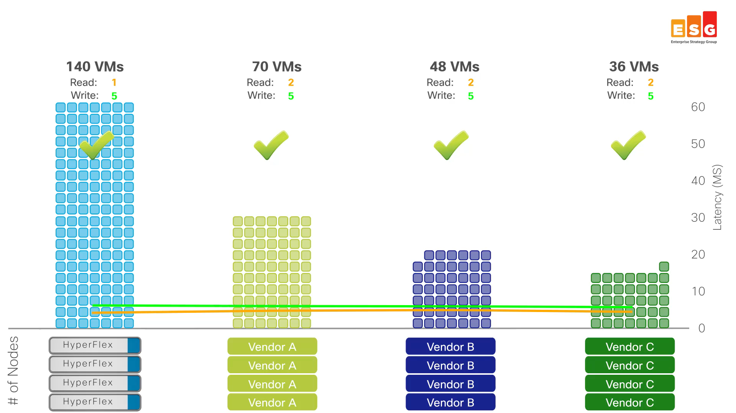

Slide 18


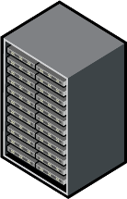



VDIでのサイジングを考える
どれほどのIOPSが必要か？
(ユーザ毎 10〜30 IOPS)
サーバあたりのVDI数は？
ネットワークの構成は？
最適な構成とコスト
シミュレーションが難しい
Desktop VM
収容サーバ群
SAN / CIFS
ストレージ群
拡張時のコストが見えない
Desktop VM
収容サーバ群
VDI
管理サーバ群
SAN / CIFS
ストレージ群
LAN
RDP/ICA/etc…
データセンター
端末群

Slide 19

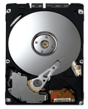
HDD ベースのVDI サイジング
400 GB 15,000 回転のHDDでは大量のIOPSを処理するためには、
大量のHDD数が必要になります。
10 個の 15k RPM HDDs
Read IOPS: 1700
Write IOPS: 430
Capacity: ~3.5TB
もし1,000 ユーザ分のVDIを考慮すれば、240 個以上ものHDDが必要になります。
（ストレージ10台およそ20Uのサイズ）
(200) 15k RPM HDDs
Read IOPS: 40,800
Write IOPS: 10,320
Capacity: ~96TB
では、オール フラッシュを使うのか? コストは？

Slide 20
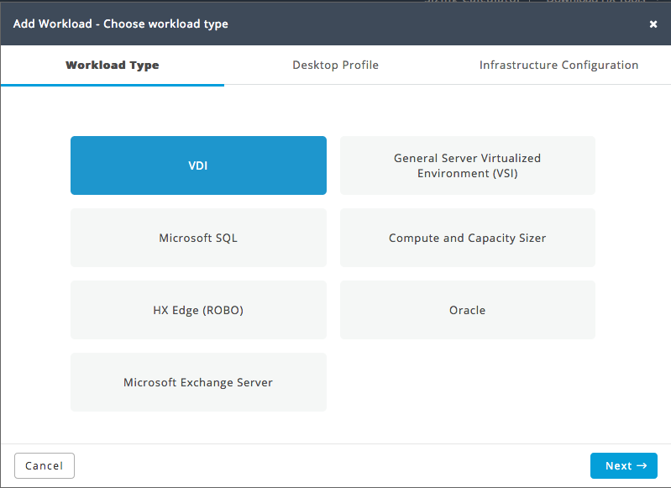
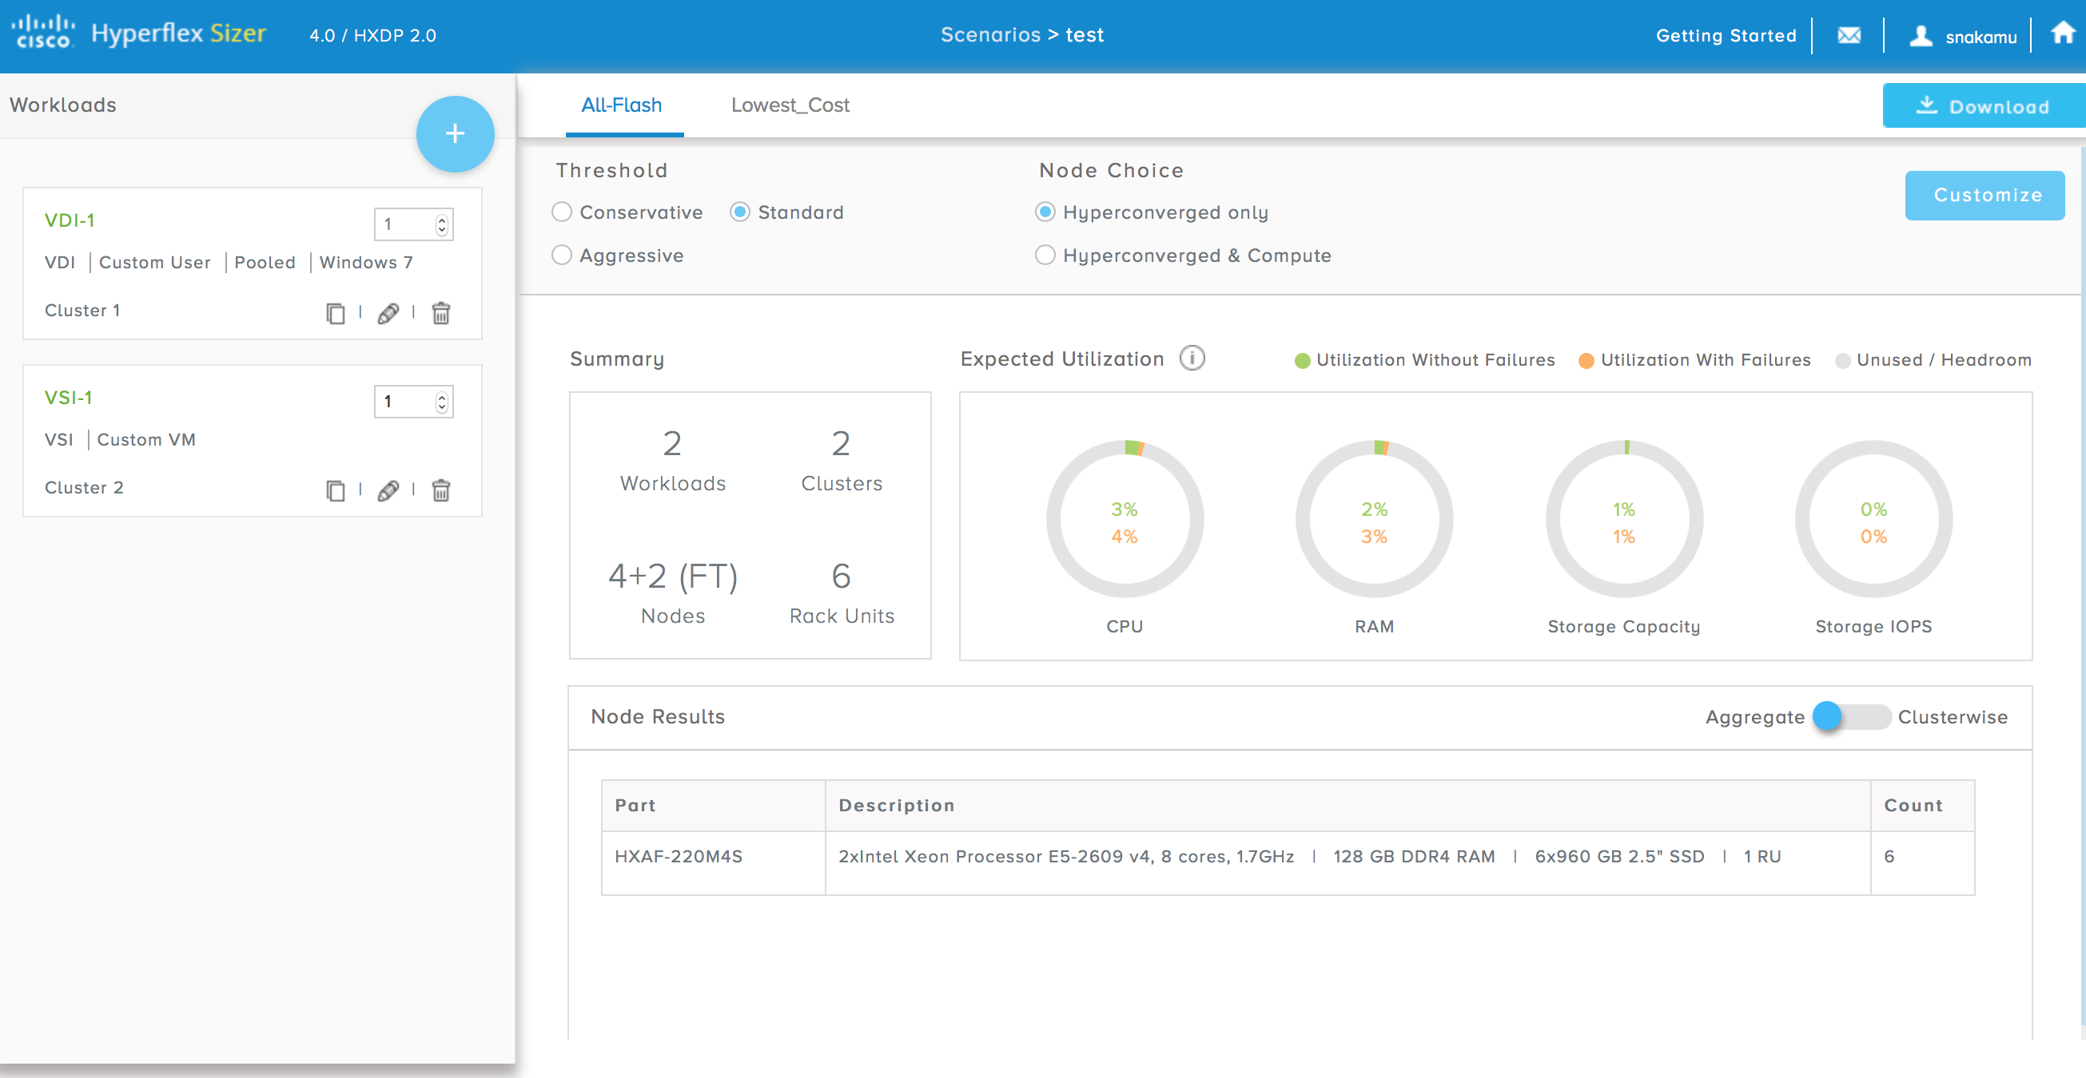
HyperFlex サイジング ツール
https://hyperflexsizer.cloudapps.cisco.com/
利用条件: CCO ID必要
設定したワークロードで自動計算し、最適なリソース・構成をご提案
システム構成は変更可能、構成に応じた負荷状況も表示が可能
結果の出力(PPT)
ノード構成要件の絞り込み
アプリケーション タイプ(workload）
を選択し、必要なリソースを設定
想定される負荷状態

Slide 21
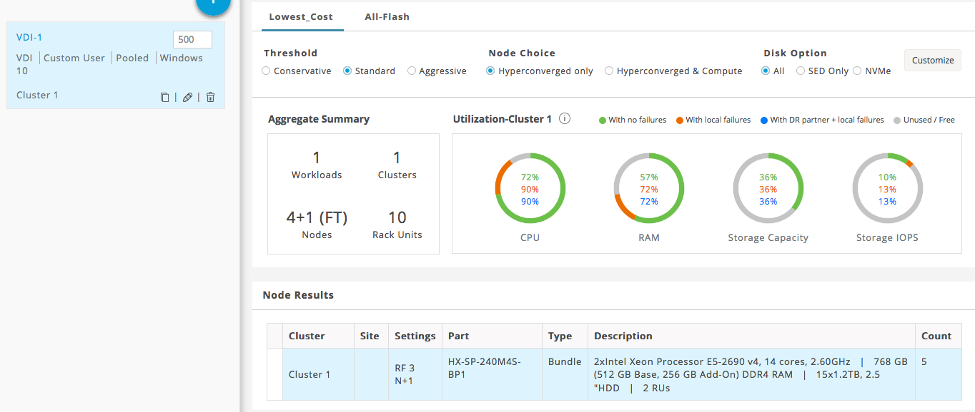
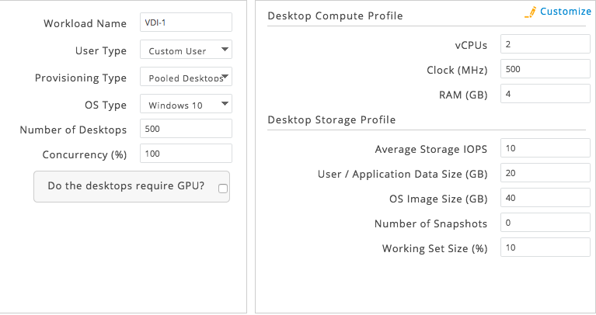
例：VDI 500 台のサイジング

Slide 22
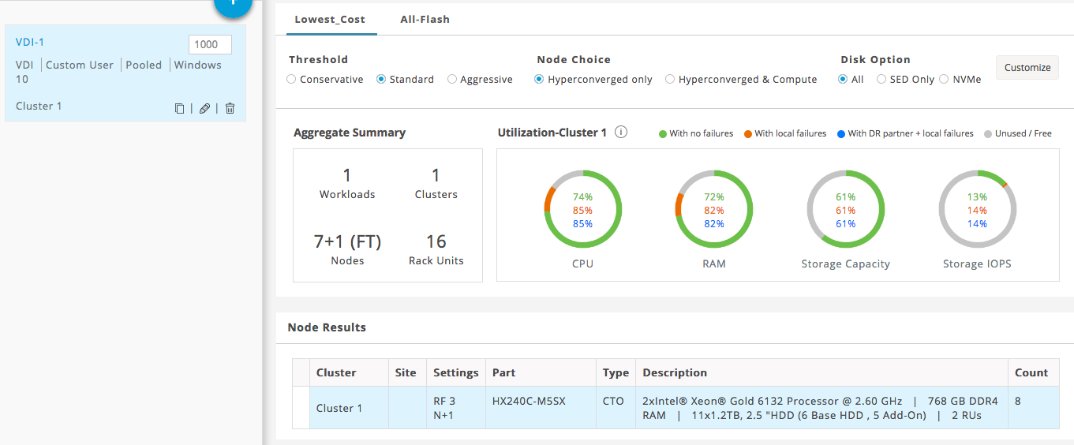
例：VDI 1000 台のサイジング

Slide 23
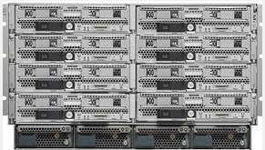
HyperFlex VDI システム
ユーザ数増加に応じてノードの追加で対応できる
ファブリック インターコネクト上位のネットワークには
影響与えない
上位ネットワークスイッチ
ファブリックインターコネクト
(UCS 6248FI)
VDI 500 ユーザ
5ノード
VDI 1000 ユーザ
3ノード追加（8ノード）
VDI 2000 ユーザ
6ノード追加（14ノード）
必要に応じて
サーバのみ増強

Slide 24

HyperFlex ソリューション
WORKLOADS / APPLICATIONS
INTEGRATION / INTEROP
Citrix XenDesktop
VMWare Horizon
Oracle Single Instance
Cisco UC
Veeam
Commvault
VSI on HX
MS SQL
SAP (Non – Prod / Prod)
ACI
Cloud Center
UCSD
Oracle RAC
Splunk
MS Exchange
N1K
3rd Party Arrays
NVIDIA
Cisco HyperFlex: HX Data Platform
HX Tools
(for sizing)
Data Services and Storage Optimization
  Resources: HX homepage (external)
Current
Coming Soon

Slide 25
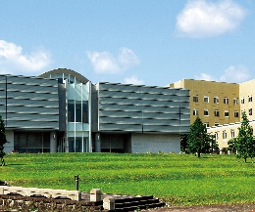
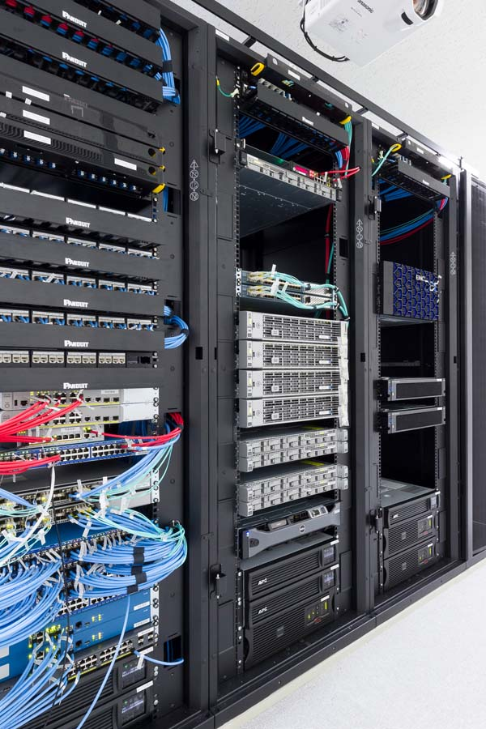
お客様事例
日本初の情報セキュリティ学科のシステムに
最新のハイパーコンバージド インフラを採用
長崎県立大学
規模：学生数 3,046 名
（2016 年 5 月 1 日現在 学部、大学院 総計）
学部/ 学科数 5 学部 9 学科
大学院 3 研究科
所在地：長崎県
業種：教育
創立：1902（明治 35）年
長崎県立大学は 2016 年の学部/ 学科の再編で日本の大学として初となる「情報セキュリティ学科」を設立しました。その授業や研究などで用いるシステムを新たに構築しており、Cisco HyperFlex によって高いパフォーマンスと可用性を実現しています。
課題
ソリューション
結果～今後
・地域的に落雷が多く、従来のシステム構成では停電や瞬断によるシステム再起動に数時間要しており、可用性の向上を検討
・大学として必要なパフォーマンスを満たす際、ハードウェア構成がパッケージ化されている製品では物理的な台数の増加が生じ、コスト負担が増すことを懸念
・ハイパーコンバージド インフラの Cisco HyperFlex により、再起動の所要時間を十数分程度と大幅に短縮し、可用性の向上を実現
・Cisco HyperFlex はハードウェア構成を柔軟に選択できるため、パフォーマンスの引き上げと機器数の抑制によるコスト削減を両立
・コンフィグレーションの簡単さ、スケールアウトの容易さを活かし、学生のセキュリティ演習および学内システムの基盤として活用
・セキュリティ学科として広範な知識と実践的な教育を提供し、サイバー セキュリティに関する国や企業の施策への貢献を目指す
Why
「情報資産を安全に維持し、支えるのが情報セキュリティ技術です。その専門家を育てていくために必要な設備として、活用していけるよう期待しています。」
長崎県立大学 情報システム学部 情報セキュリティ学科
学科長 教授 博士（情報学） 小松 文子 氏
Cisco?

Slide 26
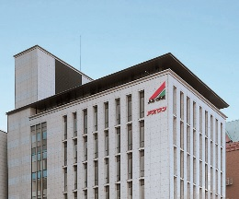
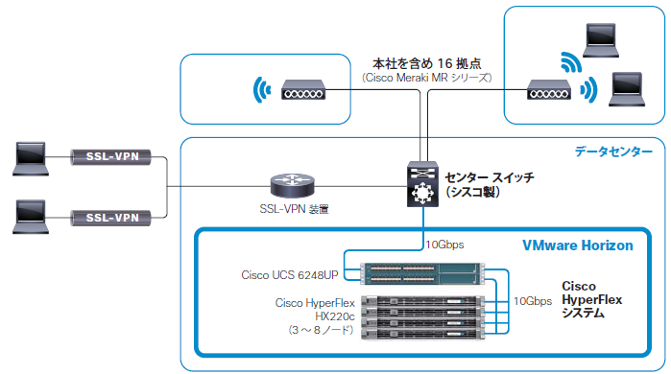
お客様事例
サービス業
全社員を対象とした VDI 環境を
ハイパーコンバージド インフラで増強
アズワン株式会社
規模：従業員数 485 名
（連結、2017 年 3 月末現在）
所在地：大阪府大阪市
業種：卸売業
研究用機器機材、看護・介護用品、その他
科学機器の販売
設立：1962 年（昭和 37 年）6 月 1 日
資本金：50 億 7500 万円（2017 年 3 月末現在）
アズワン株式会社は理化学機器の総合商社で、サービス向上につながる情報システム構築を積極的に行っています。効率的な業務環境の実現にもいち早く取り組み、今回 400 人以上の全社員を対象とした VDI を展開するために Cisco HyperFlex システムを採用しました。
課題
ソリューション
結果～今後
・400 人以上の全社員を対象とした仮想デスクトップ環境（VDI）の構築に伴い、パフォーマンスと運用管理性が高い製品を検討
・サーバ、ストレージなど個々の製品の組み合わせによる構築時の工数とコストや、運用管理にかかる負担の削減
・ハイパーコンバージド インフラ製品に着目し、Cisco HyperFlex システムを採用
・構築時に要する期間を、従来のシステム構成からほぼ半減
・ハードウェアの設置後、30 分ほどでシステムのセットアップを完了でき、スピーディな展開が可能
・管理コンソールで各コンポーネントの状態を一括して把握でき、運用管理の負担を削減
・VDI 環境をさらに増強して、年度内に全社員の端末を対応予定
VDI 環境構成図
シンクライアント端末 約 100 台
（2017 年 4 月時点）
Why
「Cisco HyperFlex システムを導入して、パフォーマンスや運用管理性など、個々の製品の組み合わせでは実現できないメリットを実感しています。」
アズワン株式会社 IT推進部
マネージャー 箱田 真一 氏
Cisco?

Slide 27
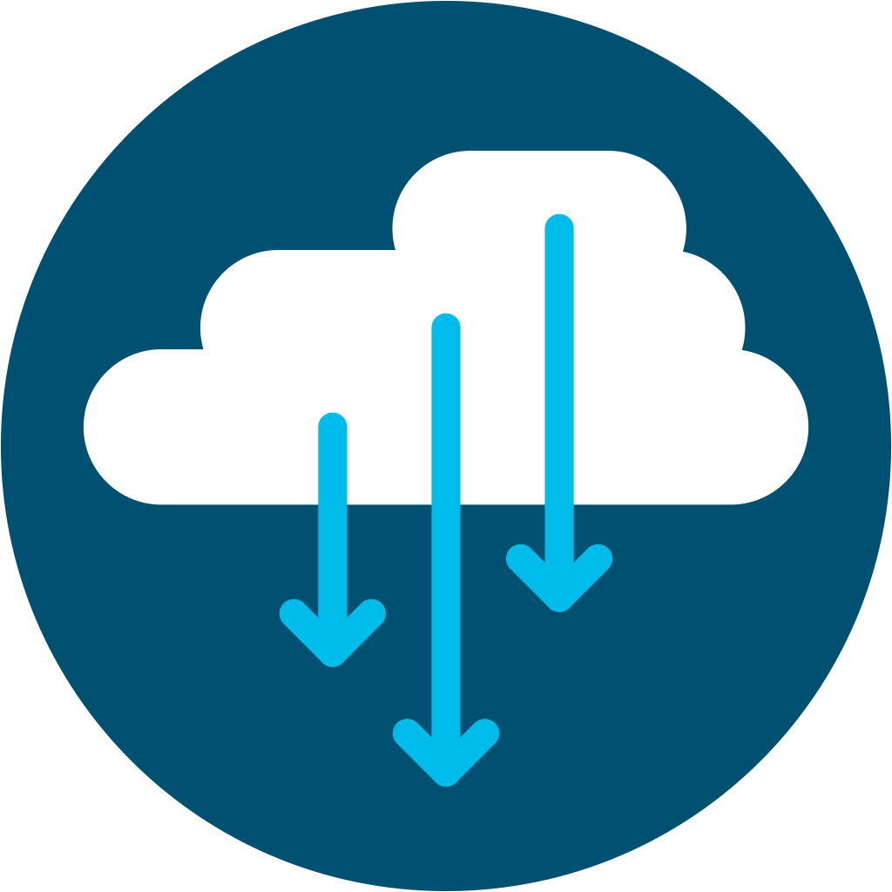
Hyper-V
Docker Containers
Kubernetes
Stretch Clusters
HXの今後
CY17
Q1 CY18
HX 3.0
Today
64 nodes
32 nodes
Intersight
Double Scale
Again
Enhanced Capacity
Options
Availability Zones

Slide 28

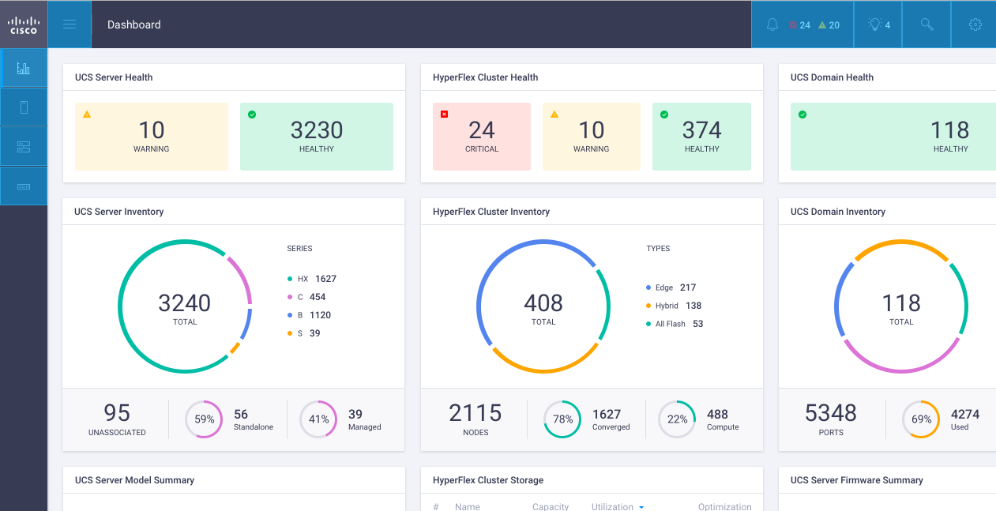
システム マネジメントは新時代へ: Cisco Intersight
Dashboard
AI
Cisco
Intersight
Cloud Management
UCS Server
HyperFlex Edge
HyperFlex
3rd Party Storage

Slide 29
White papers その他HyperFlex情報
Cisco HyperFlexに関する情報サイト こちらのURLをぜひご紹介ください！
「HyperFlex」ハイパー コンバージェンス用の次世代データ プラットフォーム https://www.cisco.com/c/dam/global/ja_jp/products/collateral/hyperconverged-infrastructure/hyperflex-hx-series/white-paper-c11-736814.pdf
HyperFlex デザイン ガイド（VMware Horizon ViewやCitrix XenDやSQL Serverなど）
https://www.cisco.com/c/en/us/solutions/design-zone/data-center-design-guides/data-center-design-guides-all.html#Hyperconverged
HyperFlexドキュメント関係
http://www.cisco.com/c/en/us/products/hyperconverged-infrastructure/hyperflex-hx-series/white-paper-listing.html
HyperFlexリリース ノート
https://www.cisco.com/c/en/us/support/hyperconverged-systems/hyperflex-hx-data-platform-software/products-release-notes-list.html

